Slide 1
Государственное бюджетное учреждение Ивановской области
«ЦЕНТР КАДАСТРОВОЙ ОЦЕНКИ»
г.Иваново, ул. Суворова, д. 44, каб. 28
+7 (4932) 48-27-55
cko@cko37.ru

Slide 2
ГБУ ИО «Центр кадастровой оценки»
Налоговая база
имущественных налогов

Slide 3
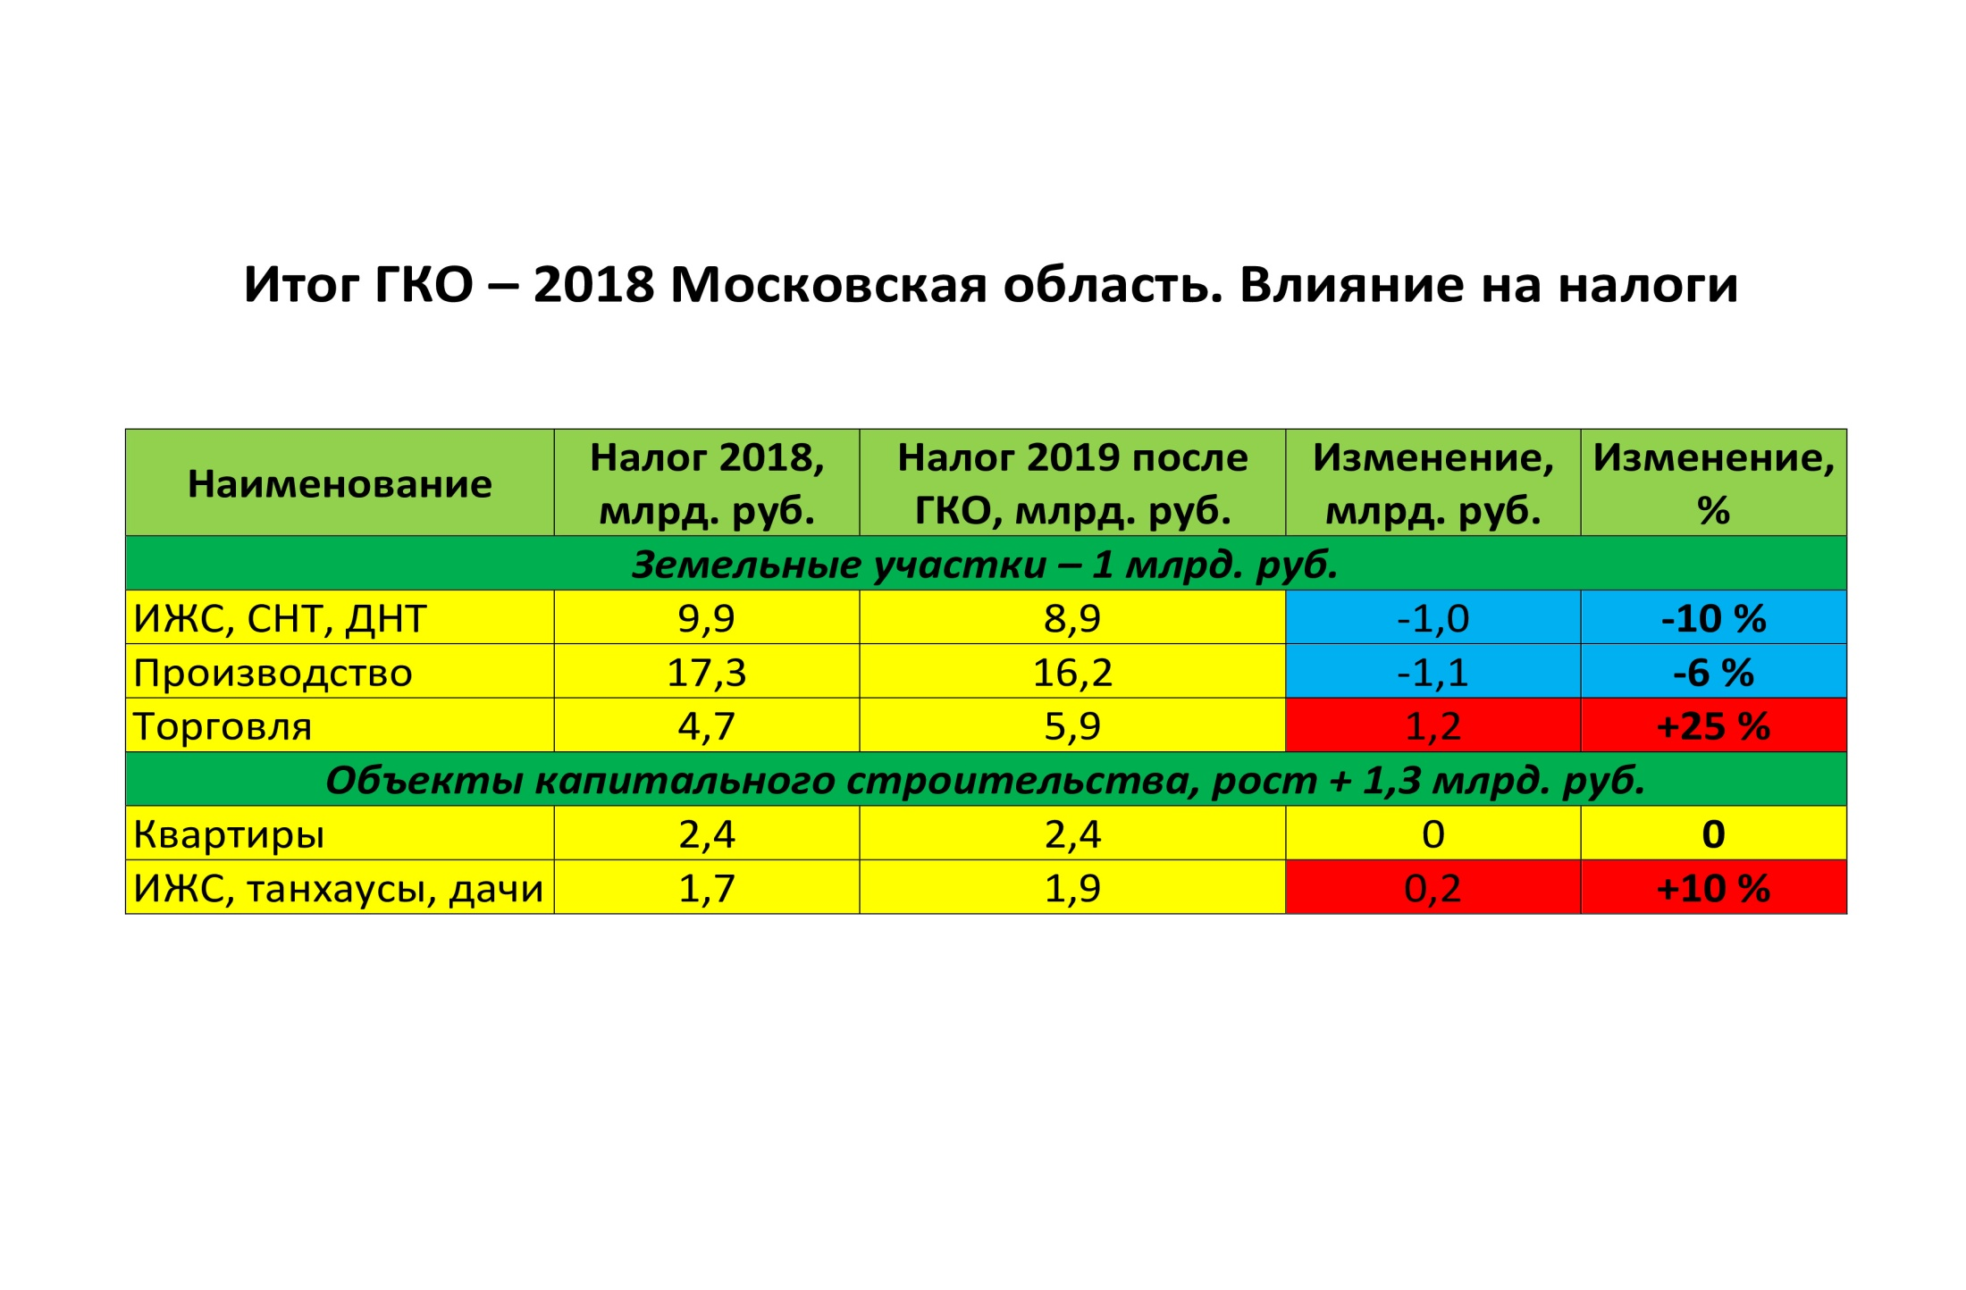
ГБУ ИО «Центр кадастровой оценки»

Slide 4
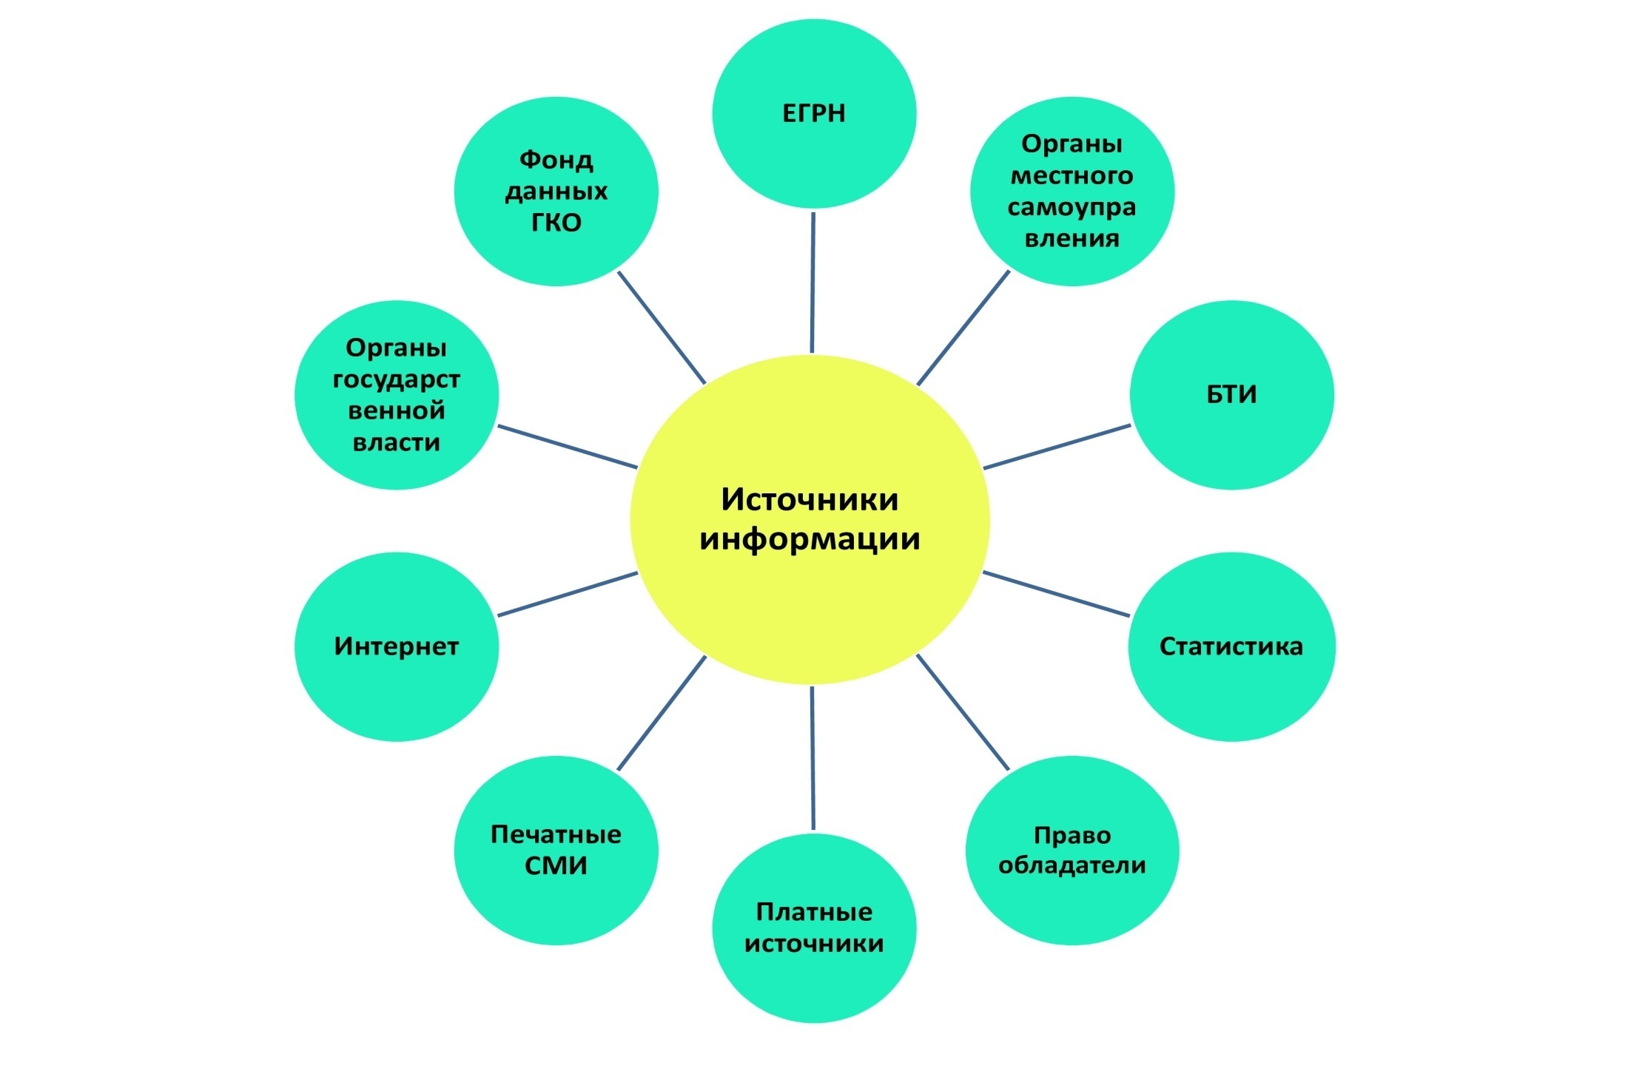
ГБУ ИО «Центр кадастровой оценки»

Slide 5
ГБУ ИО «Центр кадастровой оценки»
Администрации
поселений и
городских округов

Slide 6
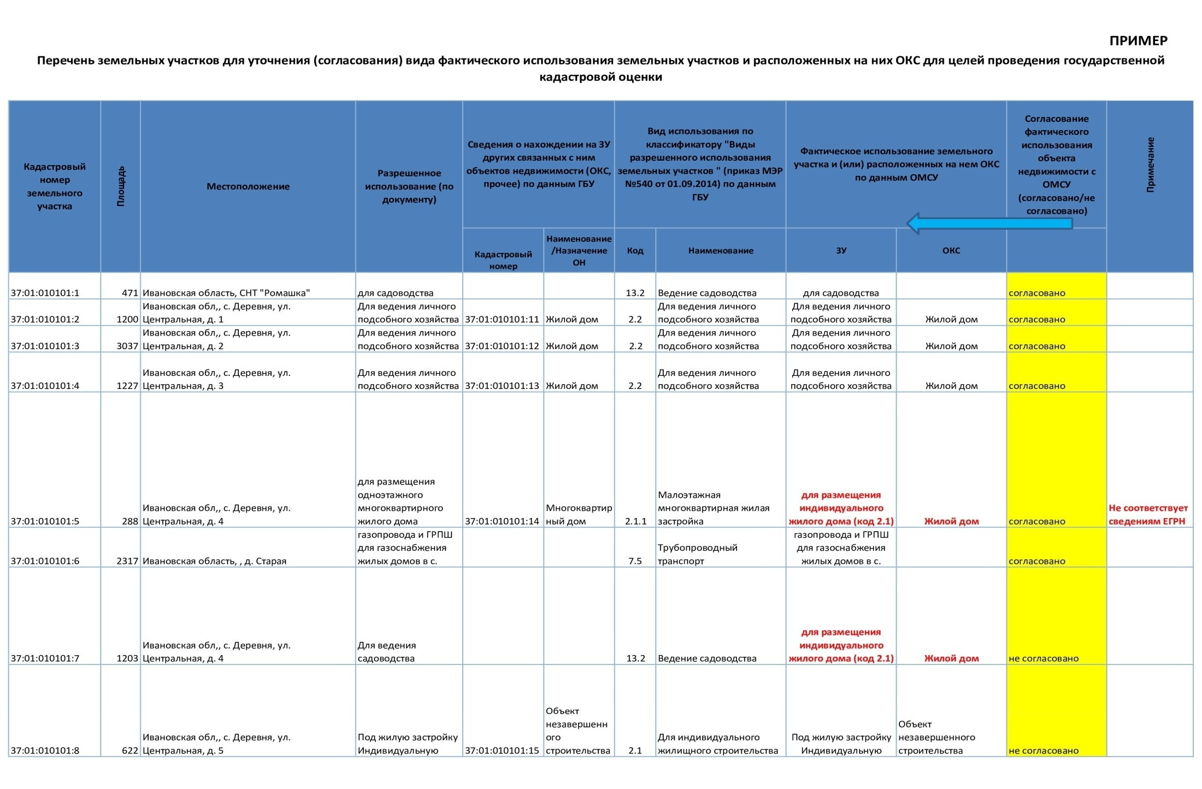
ГБУ ИО «Центр кадастровой оценки»

Slide 7
ГБУ ИО «Центр кадастровой оценки»

Slide 8
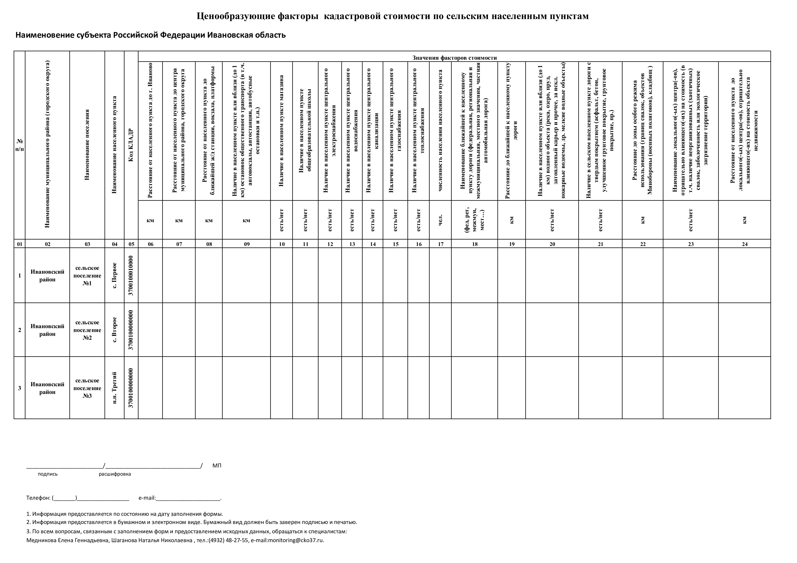
ГБУ ИО «Центр кадастровой оценки»

Slide 9
Государственное бюджетное учреждение Ивановской области
«ЦЕНТР КАДАСТРОВОЙ ОЦЕНКИ»
г.Иваново, ул. Суворова, д. 44, каб. 28
+7 (4932) 48-27-55
cko@cko37.ru

Slide 10
СПАСИБО
ЗА ВНИМАНИЕ!
cko@cko37.ru

